Slide 1
Programmation Stochastique
Résolution d’un problème :
Le voyageur de commerce
BOSOM Jeremie – CHAUSSY Erwan

Slide 2
Plan
L’algorithme du Recuit Simulé
Les résultats
Utilisation du logiciel

Slide 3
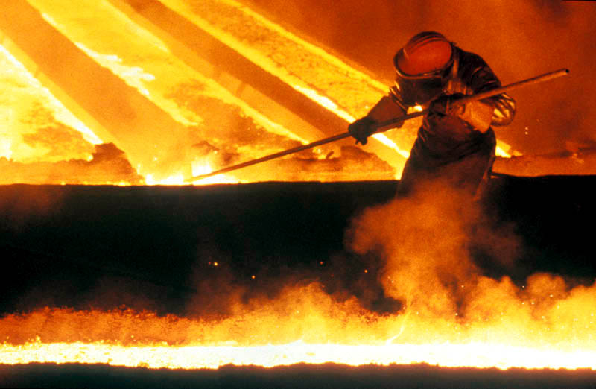
Principe issue de la Métallurgie
I. L’algorithme du Recuit Simulé

Slide 4
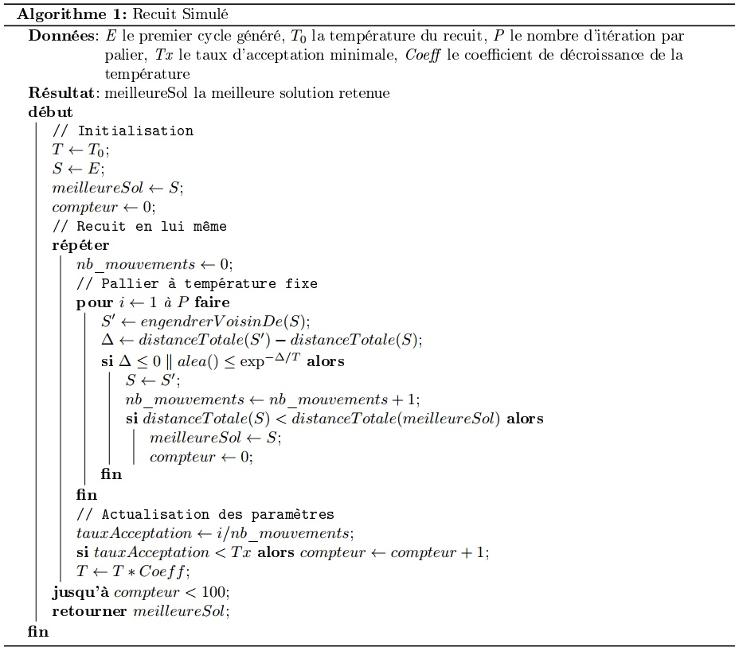
I. L’algorithme du Recuit Simulé
Algorithme du
Recuit Simulé

Slide 5
Les réglages de l’algorithme
I. L’algorithme du Recuit Simulé
Température de base
Décroissance de la température
Nombre d’itérations
Taux d’acceptation

Slide 6
II. Les résultats
Instance | Coût optimal | Résultat | Différence (en %)
A280 | 2 579 | 2 888 | 12,0
Att48 | 10 628 | 11 196 | 5,34
Att532 | 27 686 | 31 778 | 14,8
Br17 | 39 | 77 | 97,4
Brazil58 | 25 395 | 26 573 | 4,64
Fl157 | 22 204 | 27 736 | 24,9
Fl3795 | 28 723 | 32 339 | 12,6
Fnl4464 | 182 566 | 204 748 | 12,2
KroB100 | 22 141 | 24 687 | 11,5
KroB150 | 26 130 | 31 117 | 19,1

Slide 7
II. Les résultats
Instance | Coût optimal | Résultat | Différence (en %)
KroB200 | 29 437 | 31 322 | 6,40
KroC100 | 20 749 | 23 184 | 11,7
KroD100 | 21 294 | 23 381 | 9,80
Pla7397 | 23 260 728 | 26 840 880 | 15,4
Pr2392 | 378 032 | 442 813 | 17,1
Rl5915 | 565 040 | 665 876 | 17,8
Rl5934 | 554 070 | 648 874 | 17,1
U1060 | 224 094 | 290 935 | 29,8
Vm1084 | 239 297 | 270 554 | 13,1
Vm1748 | 336 556 | 396 296 | 17,8

Slide 8
III. Utilisation du logiciel

